Slide 1
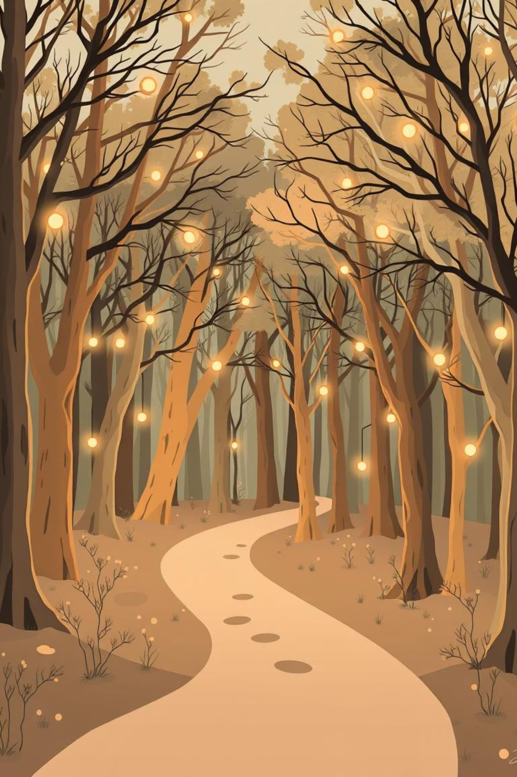
Hành Trình Cô Bé Quàng Khăn Đỏ: Câu Chuyện 3D Tuyệt Vời!
Hãy cùng khám phá một cuộc phiêu lưu đầy màu sắc của Cô Bé Quàng Khăn Đỏ qua 5 slide 3D sống động, nơi trí tưởng tượng của bé sẽ được bay bổng!

Slide 2
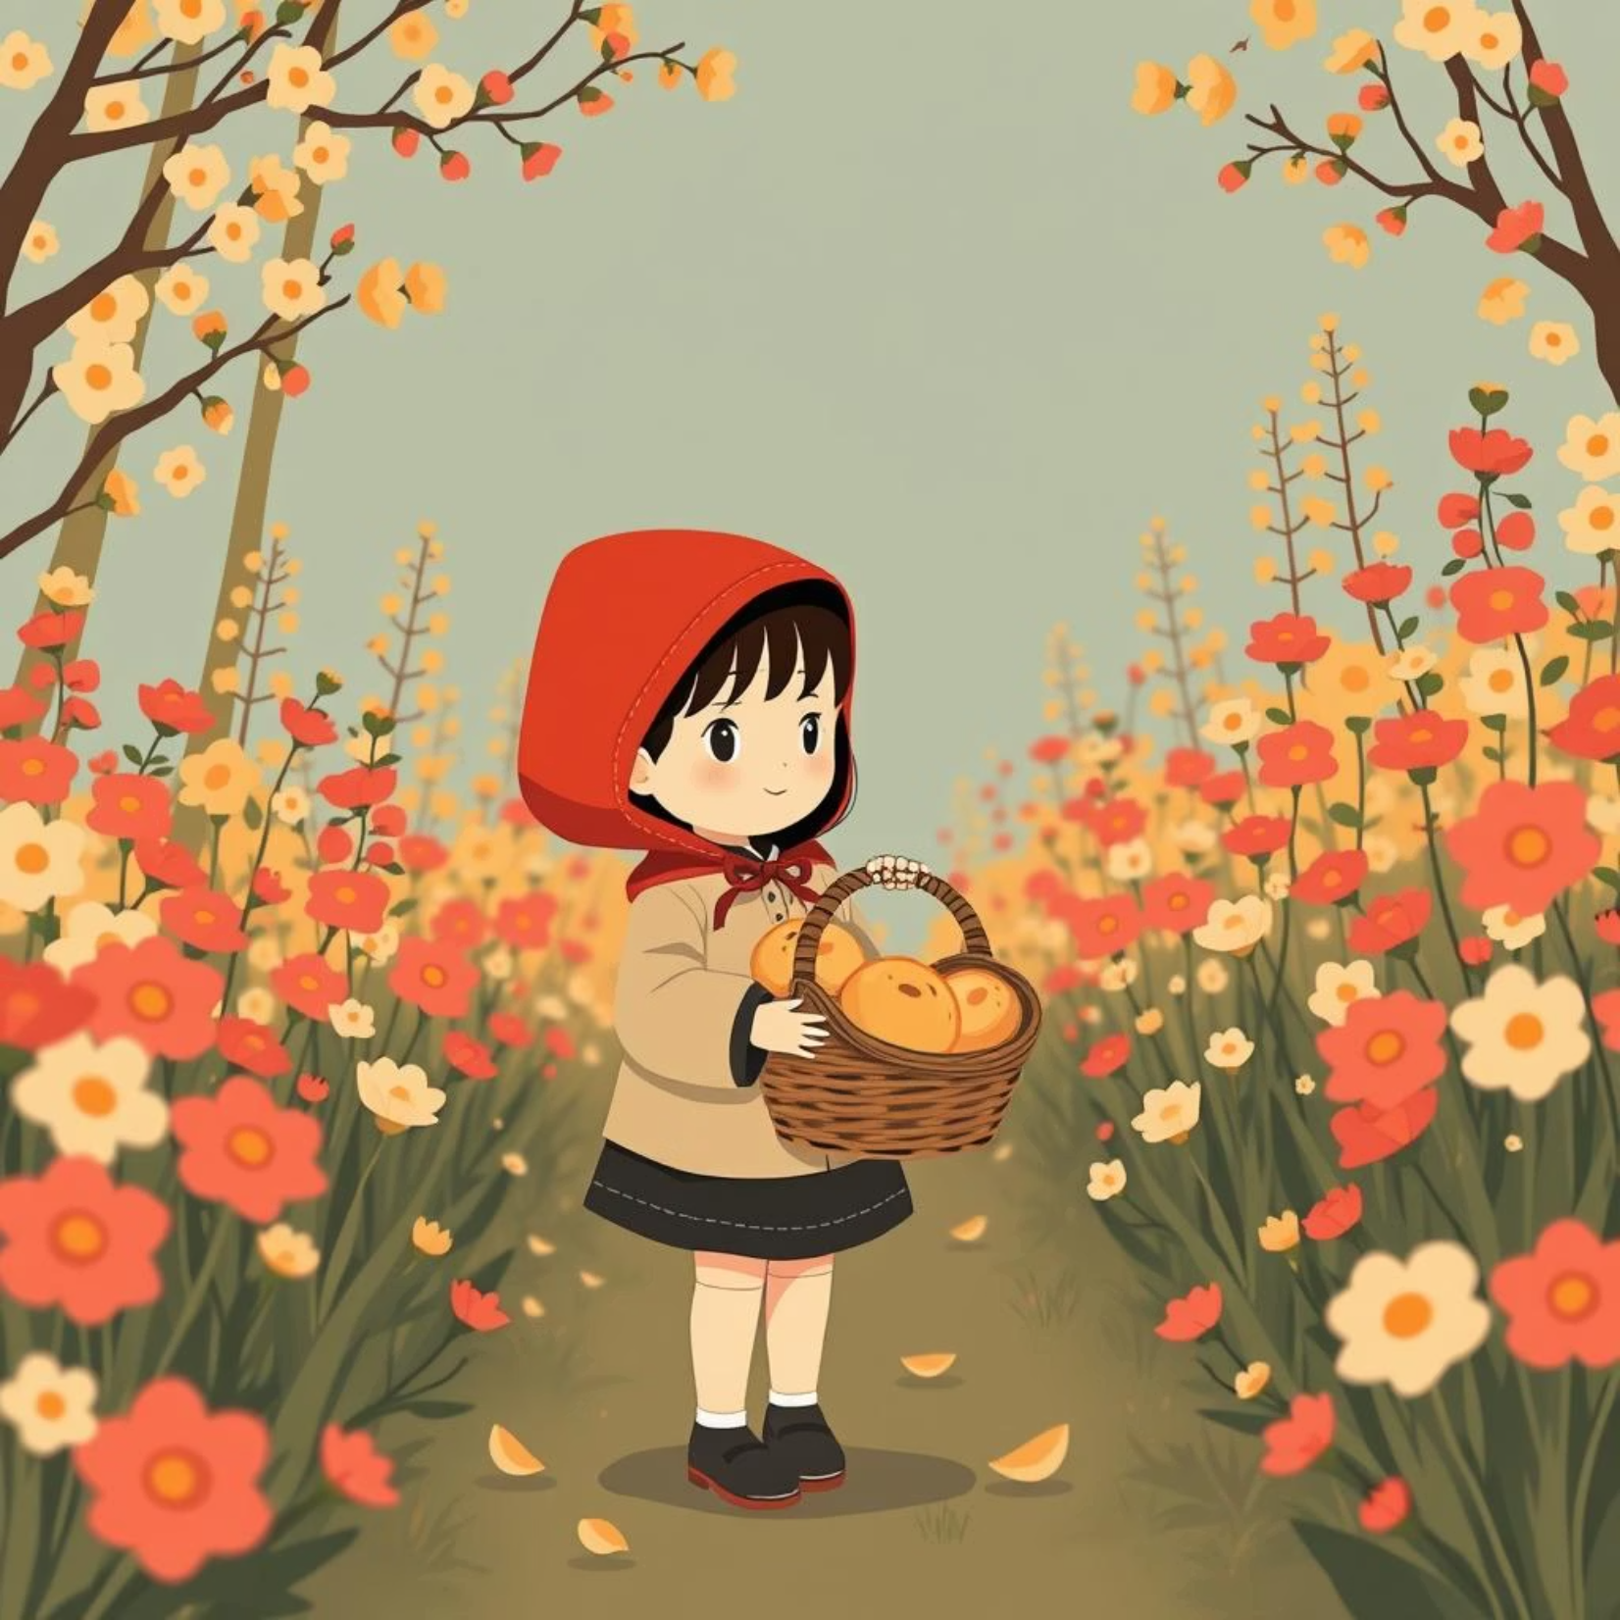
Chương 1: Cô Bé Quàng Khăn Đỏ Dễ Thương
Gặp Gỡ Nhân Vật Chính
Ngày xửa ngày xưa, có một cô bé rất dễ thương, ai ai cũng yêu quý. Vì cô luôn đội một chiếc khăn màu đỏ, mọi người gọi cô là Cô Bé Quàng Khăn Đỏ.
Cô bé có đôi mắt trong veo, nụ cười hiền hậu và luôn mang theo chiếc giỏ nhỏ đựng đầy bánh ngọt thơm lừng. Cả khu rừng đều biết đến lòng tốt và vẻ đáng yêu của cô bé.

Slide 3
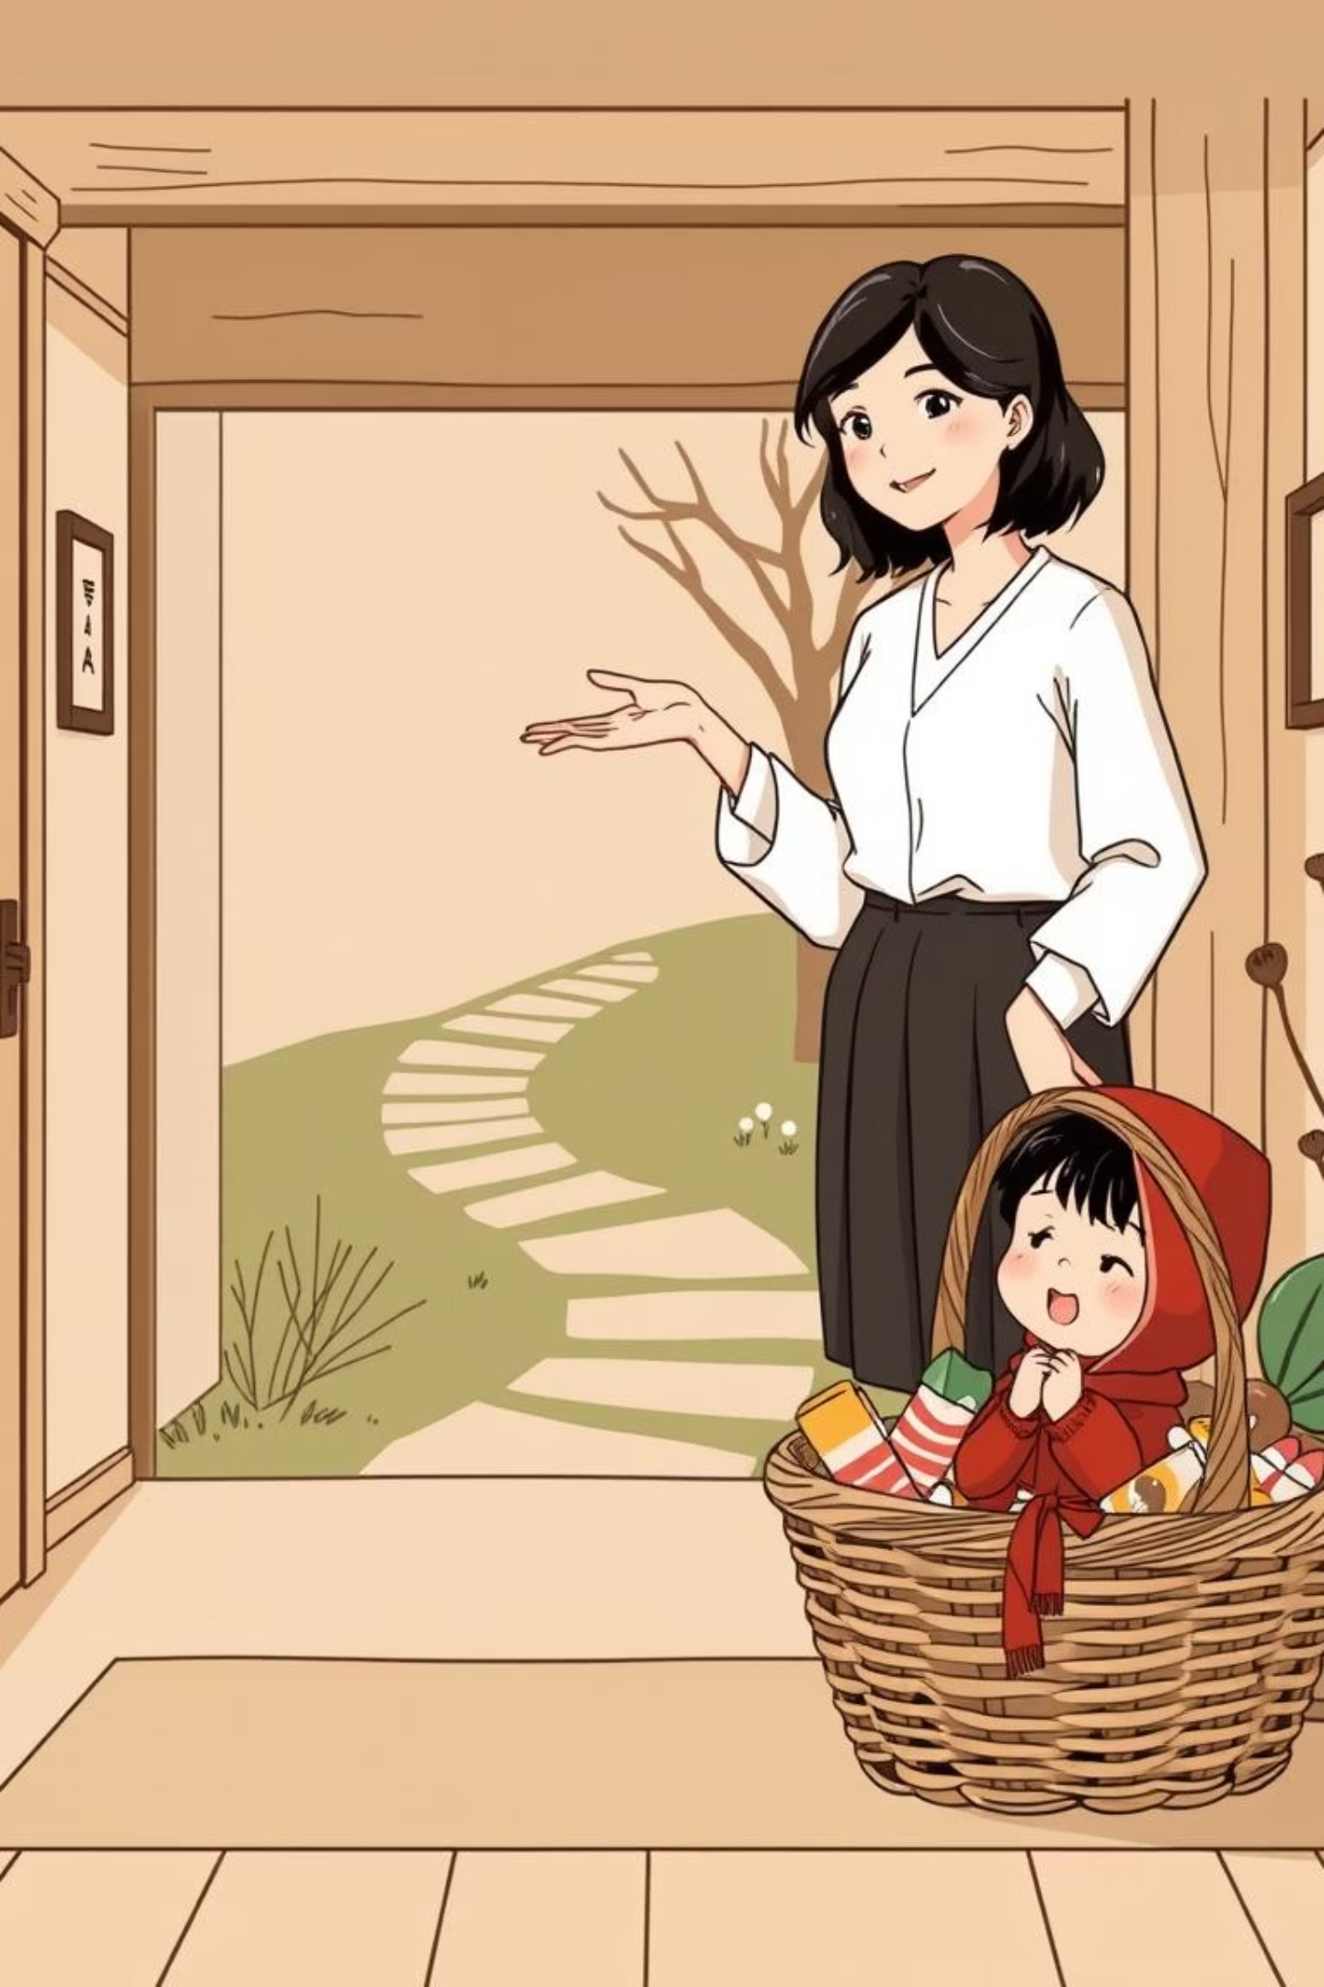



Chương 2: Lời Dặn Của Mẹ
Bà Bị Ốm
Lời Dặn Quan Trọng
Một hôm, bà ngoại của Cô Bé Quàng Khăn Đỏ bị ốm. Mẹ cô bé chuẩn bị một giỏ bánh và mật ong để cô mang sang thăm bà.
Mẹ dặn dò cô bé rất kỹ: "Con nhớ đi đường thẳng, không được la cà, và đừng nói chuyện với người lạ nhé!".
Giỏ Quà Yêu Thương
Cô bé ôm chặt giỏ quà, hứa sẽ vâng lời mẹ. Cô không biết rằng, một bất ngờ đang chờ đợi mình trên con đường rừng quen thuộc.

Slide 4
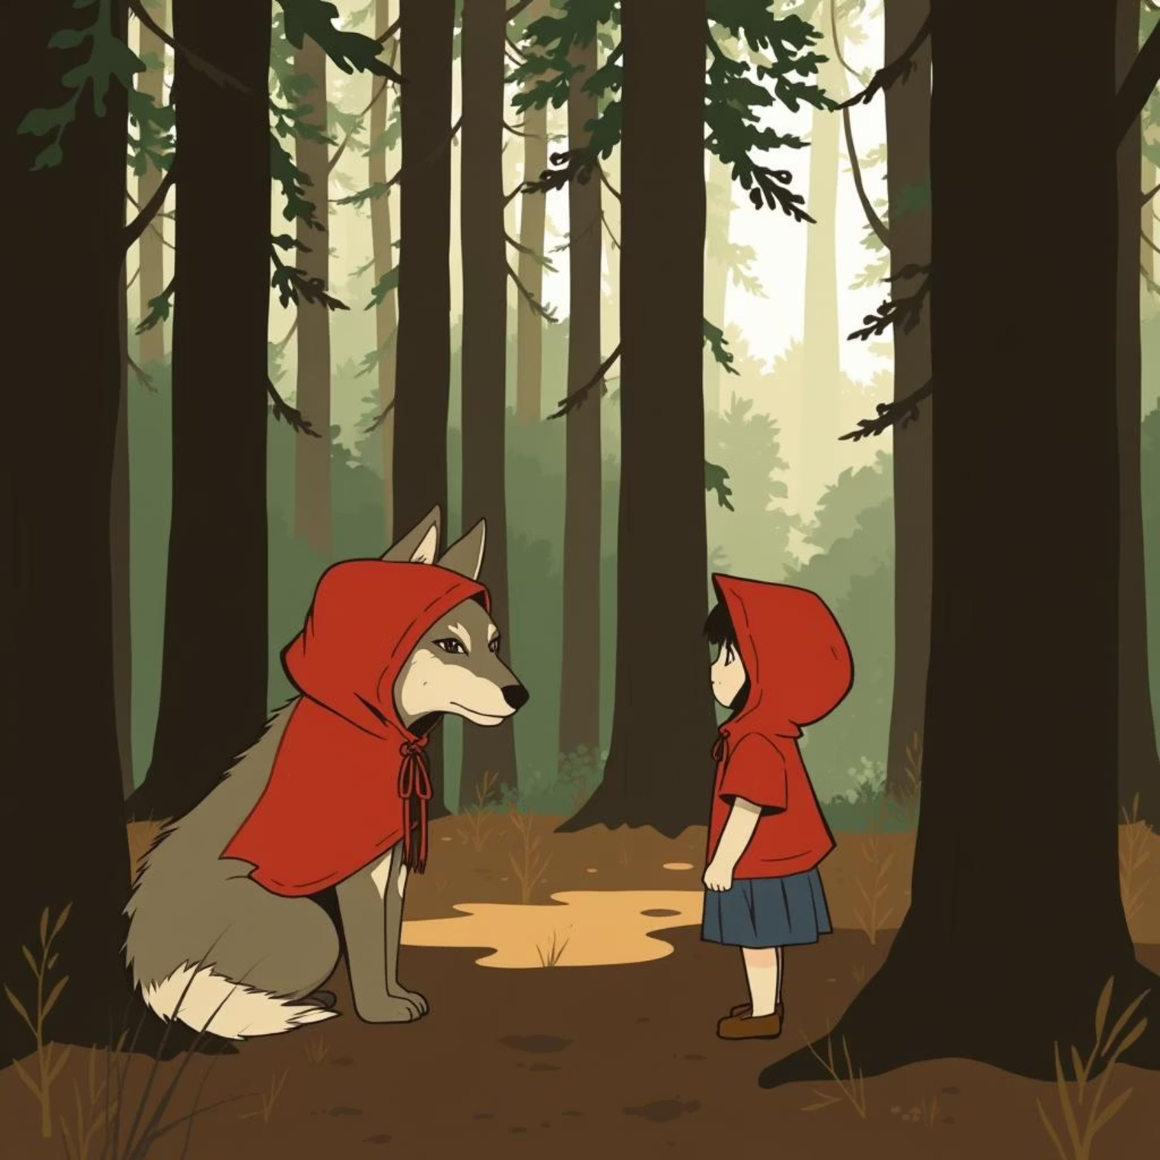
Chương 3: Cuộc Gặp Gỡ Bất Ngờ
Sói Giả Vờ Thân Thiện
Trên đường đi, cô bé mải mê ngắm hoa và bướm, rồi gặp một con sói to lớn.
Sói giả vờ thân thiện, hỏi han cô bé đi đâu, làm gì. Cô bé ngây thơ kể hết mọi chuyện, thậm chí còn chỉ đường đến nhà bà ngoại.
Con sói gian ác đã có một kế hoạch trong đầu, sau khi biết được bà ngoại cô bé sống ở cuối khu rừng.

Slide 5
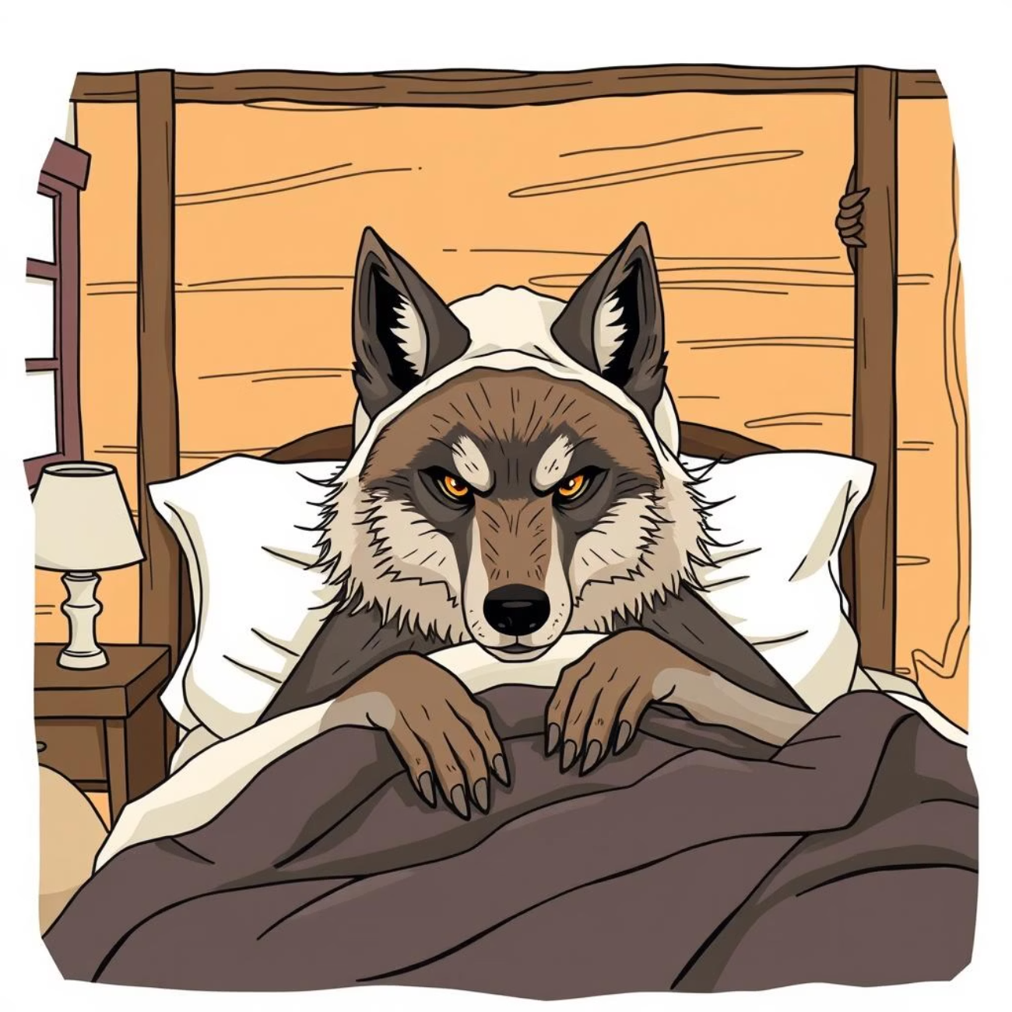
Chương 4: Âm Mưu Của Sói
Sói Chạy Đến Nhà Bà
Nghe xong câu chuyện, sói liền chạy một mạch đến nhà bà ngoại trước cô bé.
Nuốt Chửng Bà Ngoại
Nó gõ cửa, giả giọng cô bé và nhanh chóng nuốt chửng bà ngoại tội nghiệp vào bụng.
Giả Dạng Bà Ngoại
Sau đó, sói chui vào giường, trùm chăn kín mít và giả làm bà ngoại, nằm chờ Cô Bé Quàng Khăn Đỏ đến.

